Slide 1

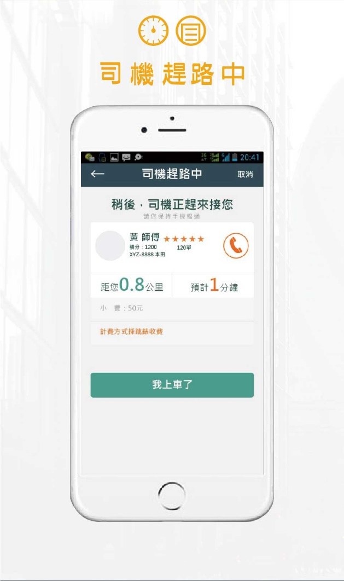
廣告頁(需要重新設計，強調app形象與特色) 積分計算和獎勵

Slide 2
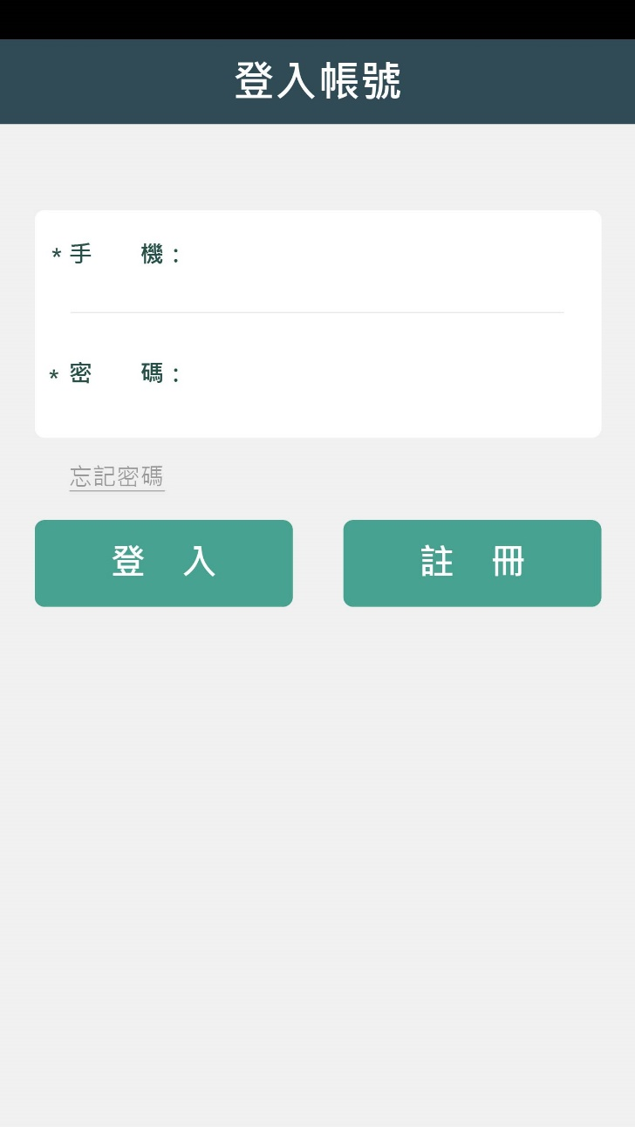
登入_DA01
點選忘記密碼連到「DA02」
登入：
帳密錯誤,跳到「DA03」
帳密正確，跳到「DC01」
註冊：跳到「DB01」

Slide 3
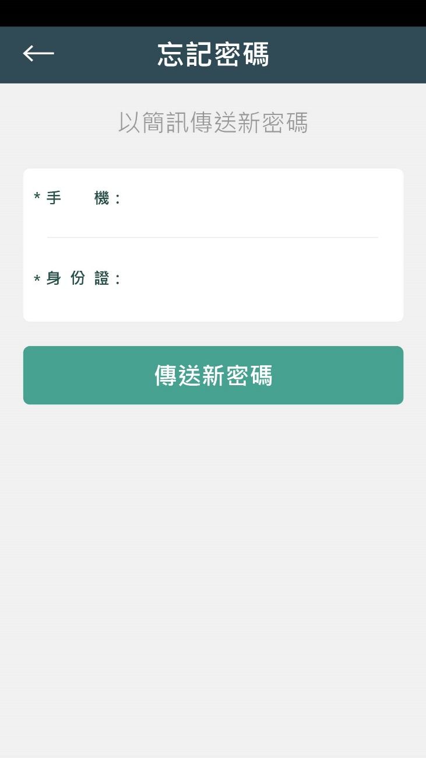
登入_DA02
上一頁回到「DA01」
核對個人資料 若正確再透過簡訊發送新密碼

Slide 4
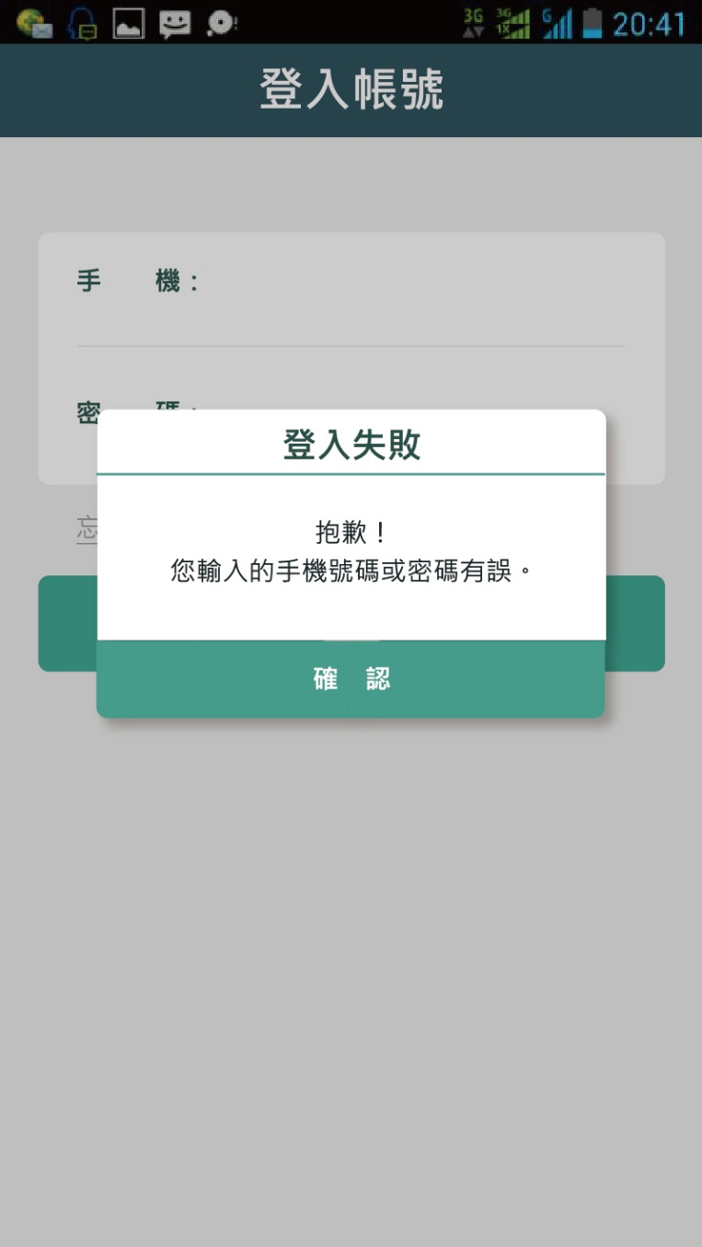
登入_DA03
帳密錯誤 以彈跳視窗出現提示
確認：回到「DA02」

Slide 5
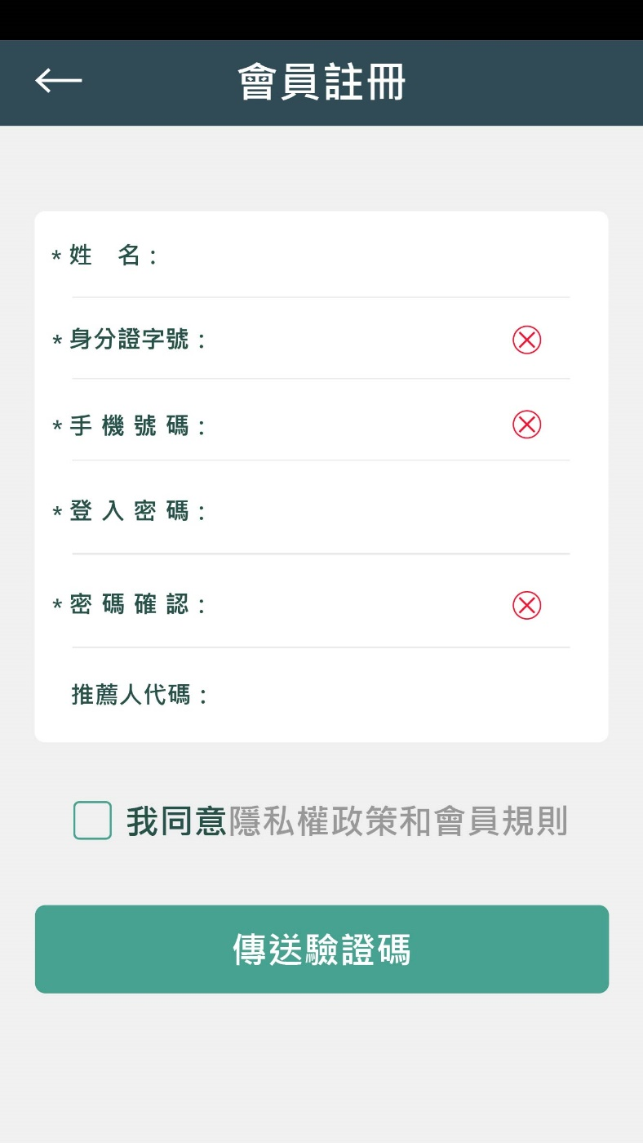
註冊_DB01
按上一頁是回到「DA01」登入畫面
按「隱私權政策和會員規則」連到「DB02」
本頁皆是文字輸入框
勾選「我同意」,才能按「傳送驗證碼」
身份證字號驗證：用身份證計算公式來驗證
手機格式驗證：「09」開頭+8碼數字
密碼確認驗證：需與「密碼確認」輸入相同
按「傳送驗證碼」時
A.資訊都對=>出現提示「請確認手機號碼是否正 確」，按「確認」直接跳到「DB03」，並傳送 簡訊。 按「取消」，則清空手機號碼的欄位
B.身分證.手機.密碼確認有誤、必填檢查,彈跳視 窗提示：
●身份證字號格式錯誤
●手機號碼格式錯誤
●密碼確認輸入錯誤
9. 必填檢查
推薦人代碼：可使用會員id，與推薦人建立連結
(跳出後要能返回此畫面)

Slide 6
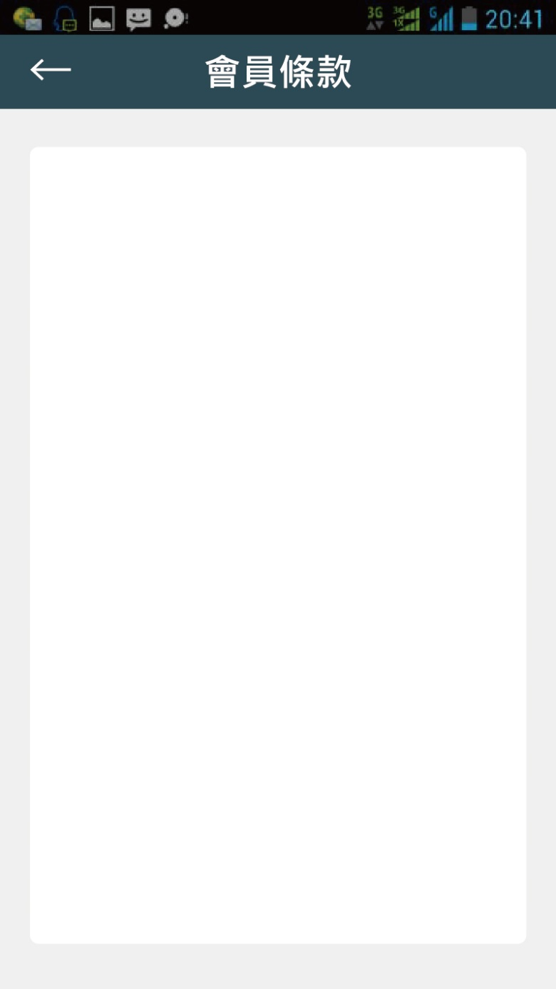
註冊_DB02
提供隱私權政策文字
提供會員條款文字
上一頁：「DB01」
要用WEBVIEW

Slide 7
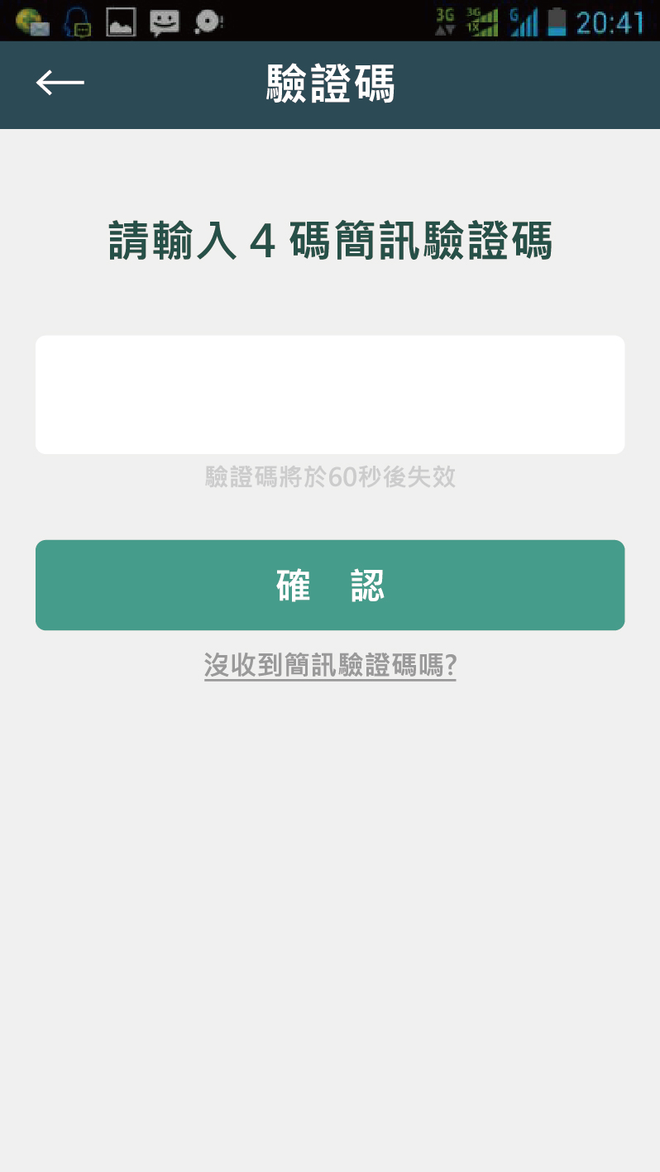
註冊_DB03
60秒後驗證碼失效，60秒會倒數計時
文字輸入置中
按「確認」時判斷~~
A.正確:彈跳視窗「註冊完成」，自動 進入選擇身份「DB04」
B.錯誤:彈跳視窗「驗證碼錯誤」
4. 按沒收到簡訊碼，會再次傳送簡訊， 秀出彈跳視窗「簡訊已發送」， 每人限定5次
註冊成功要跳出「註冊完成」的提示
上一頁：進入DB01
(跳出後要能返回此畫面)

Slide 8
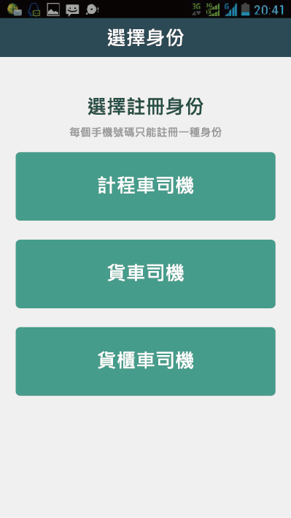
註冊_DB04
選擇一個司機身份
直接進入DB05
(跳出後要能返回此畫面)

Slide 9
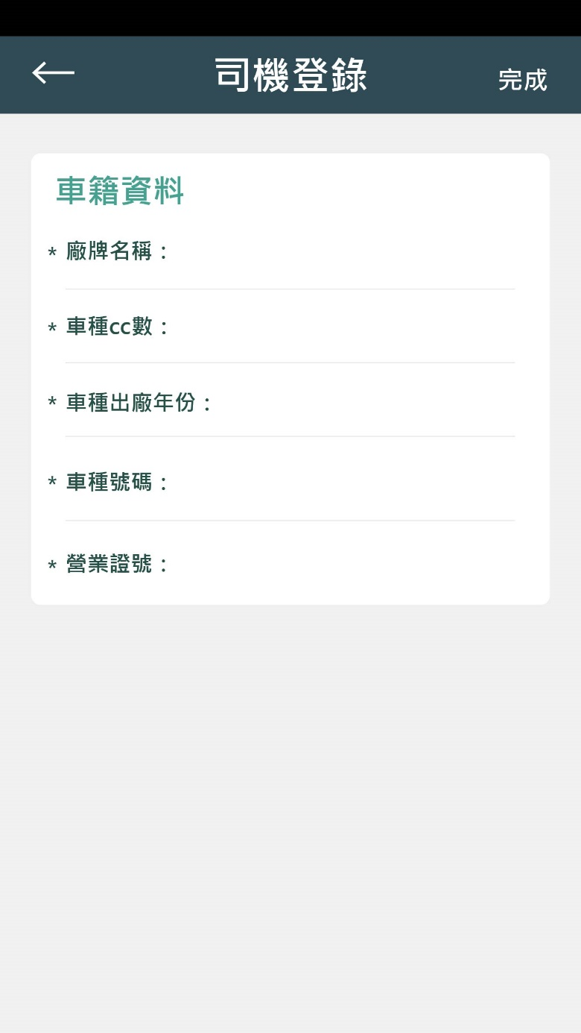
註冊_DB05
上一頁：進入DB04
文字輸入框
完成：先儲存資料，再前往DB06
全部資料必填
(跳出後要能返回此畫面)

Slide 10
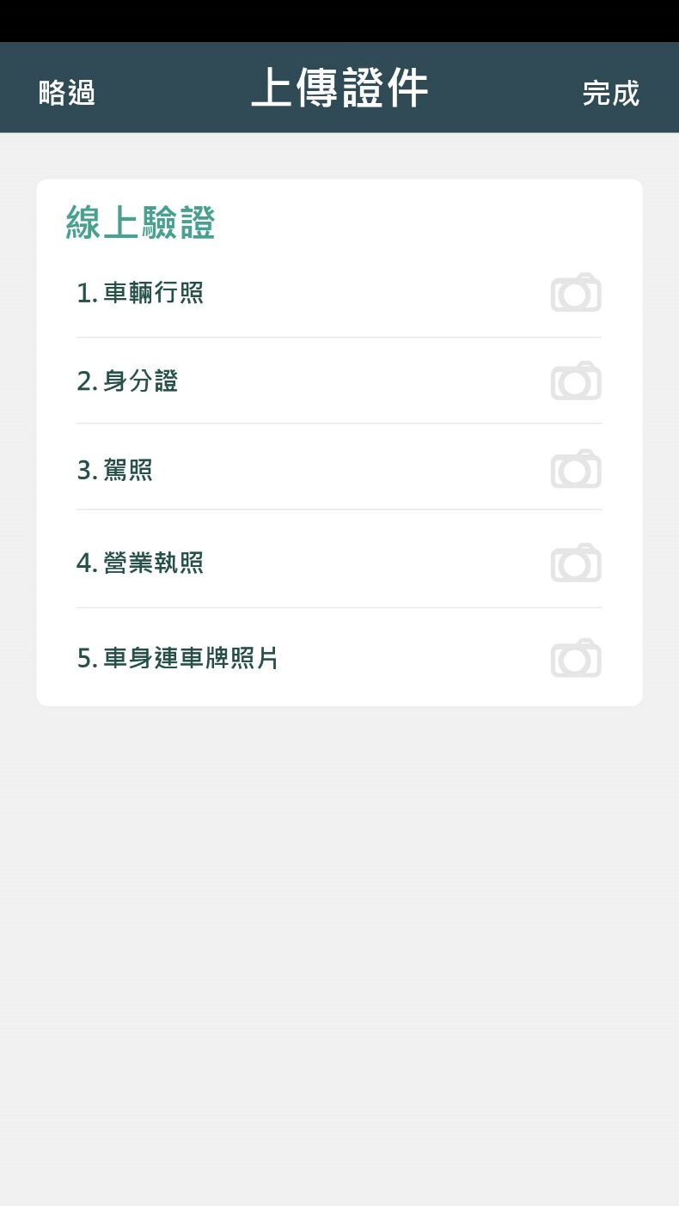
註冊_DB06
略過：不送出資料，直接跳轉到DC03
按相機拍照上傳
完成：先儲存資料，連往DC03
(跳出後要能返回此畫面)

Slide 11
接單_DC00
本頁出現條件(畫面請看我)
司機因為未經過審核，無法看單，將依以下狀態，出現彈跳視窗提示。
狀態：
1.司機身份未選擇
2.司機登錄未填寫
3.證件上傳不齊全
4.資格審核中

Slide 12
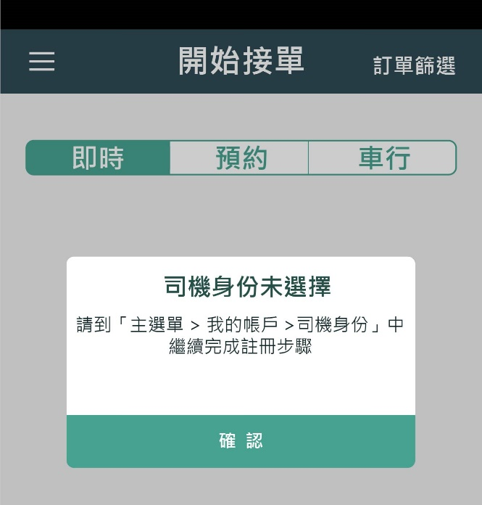
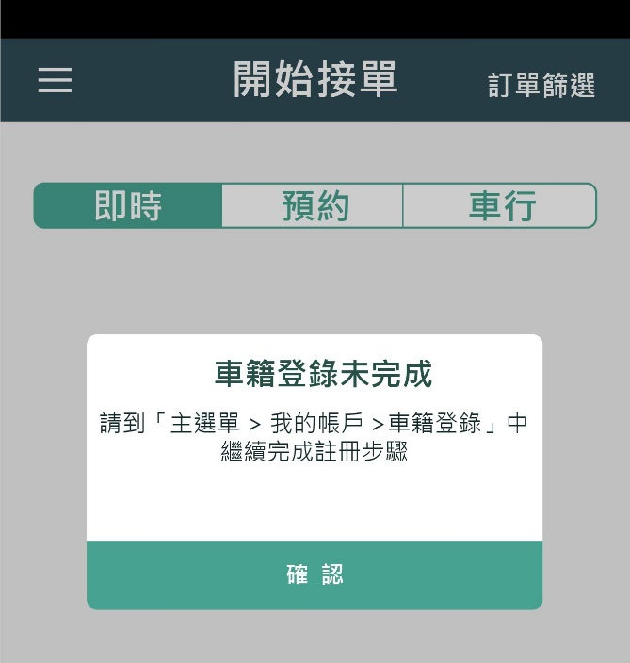
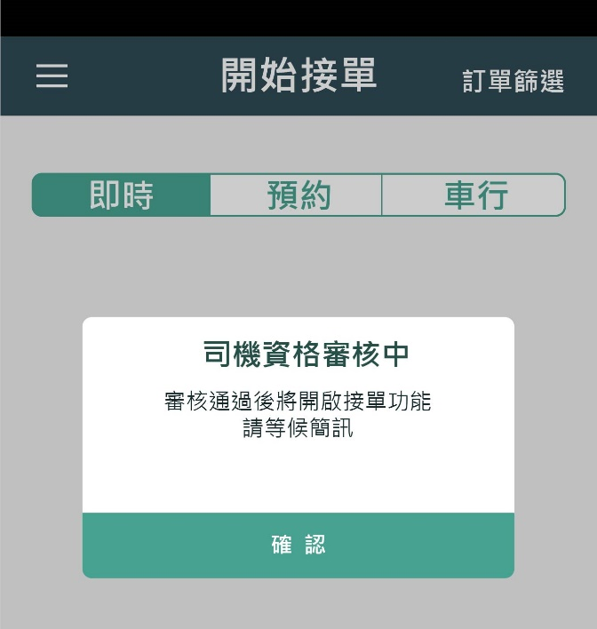
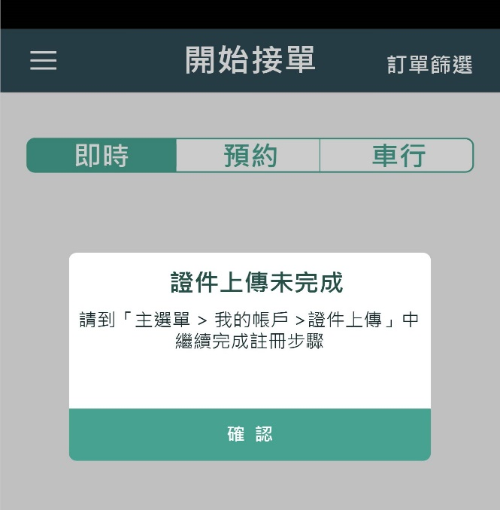
接單_DC00
審核通過時，傳簡訊通知司機
審核通過後---則可以接單
依司機身份判斷頁面：
Dtaxi_A01、Dvan_A01、Dcon_A01

Slide 13
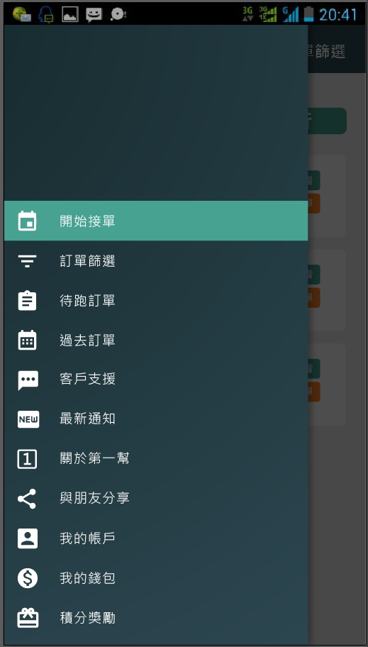
主選單_DC02 (側邊欄)
開始接單 DC00
訂單篩選 DC03-計程車 DC03-貨車、貨櫃車
待跑訂單 請參考計程/貨/貨櫃車 過去訂單 請參考計程/貨/貨櫃車
客戶支援 DC06
最新通知 DC07
關於第一幫 DC08
與朋友分享 DC09
我的帳戶 DC10
我的錢包 DC11
積分獎勵 DC12

Slide 14
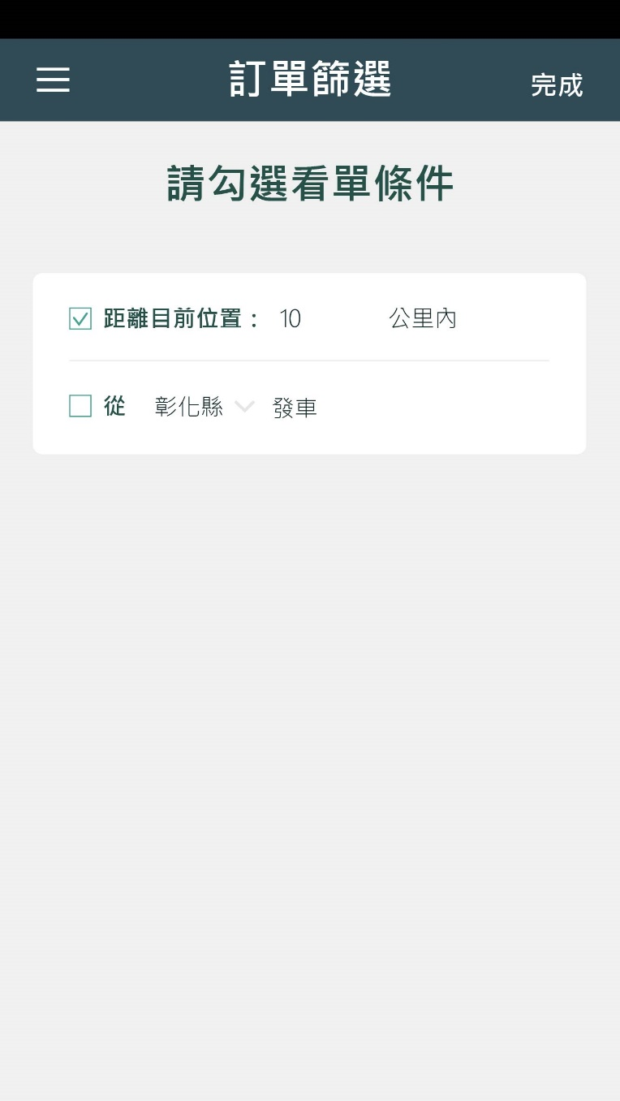
篩選_DC03-計程車
主選單：DC02
完成：DC00
1.條件可複選
2.預設值為：距離目前位置 定位GPS方圓10公里內訂單
3. 從「彰化縣」發車
(跳出後要能返回此畫面)

Slide 15
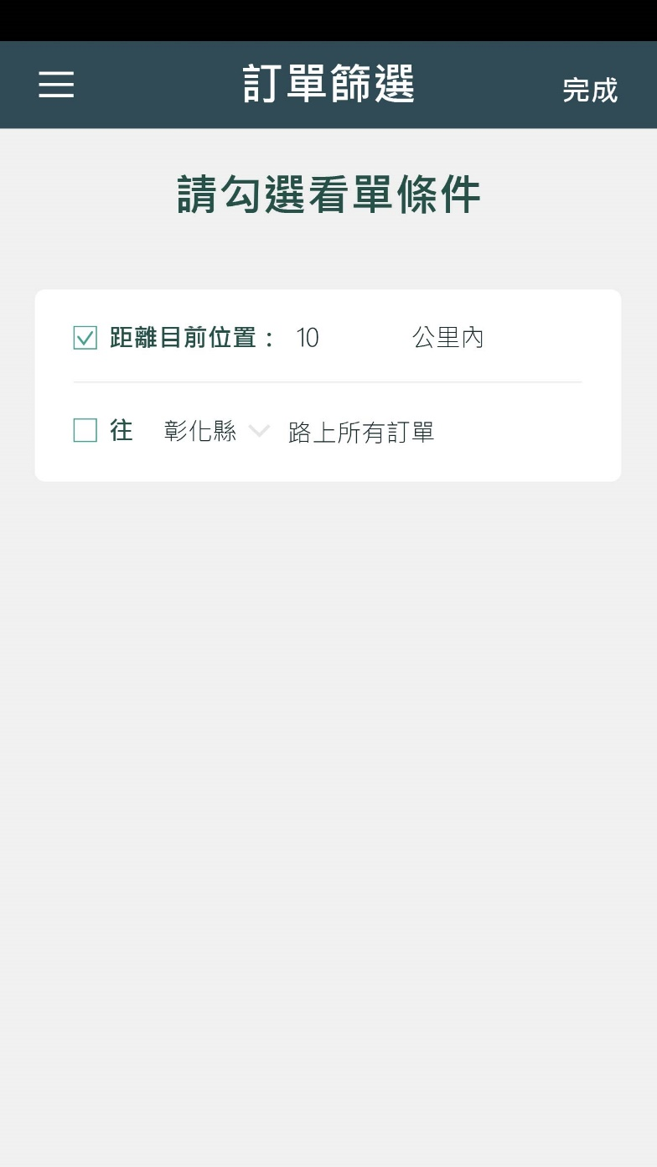
篩選_DC03-貨車、貨櫃車
主選單：DC02
完成：DC01
1.條件可複選
2.預設值為：距離目前位置 定位GPS方圓10公里內訂單
3. 往「彰化縣」路上所有訂單
(判斷”出發點”為彰化的單)
(跳出後要能返回此畫面)

Slide 16
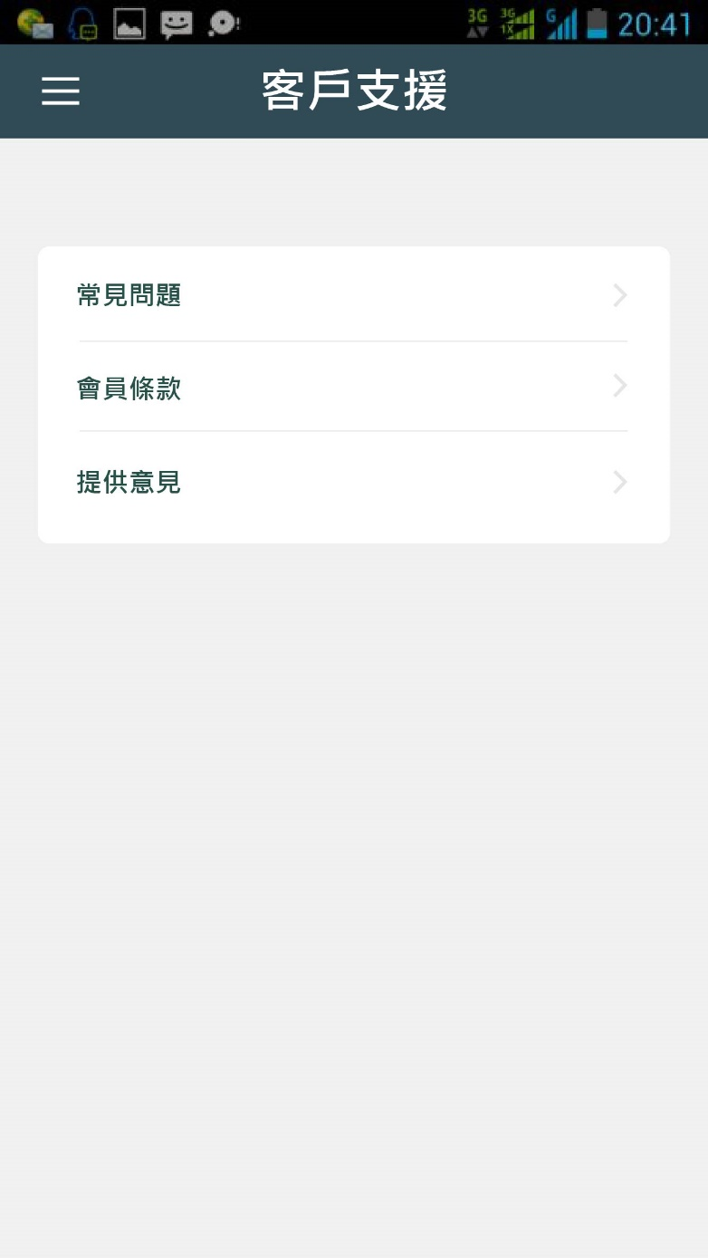
支援_DC06
按下選單，開啟主選單「DC02」
常見問題：DC06-1
會員條款：DC06-2
提供意見：DC06-3

Slide 17
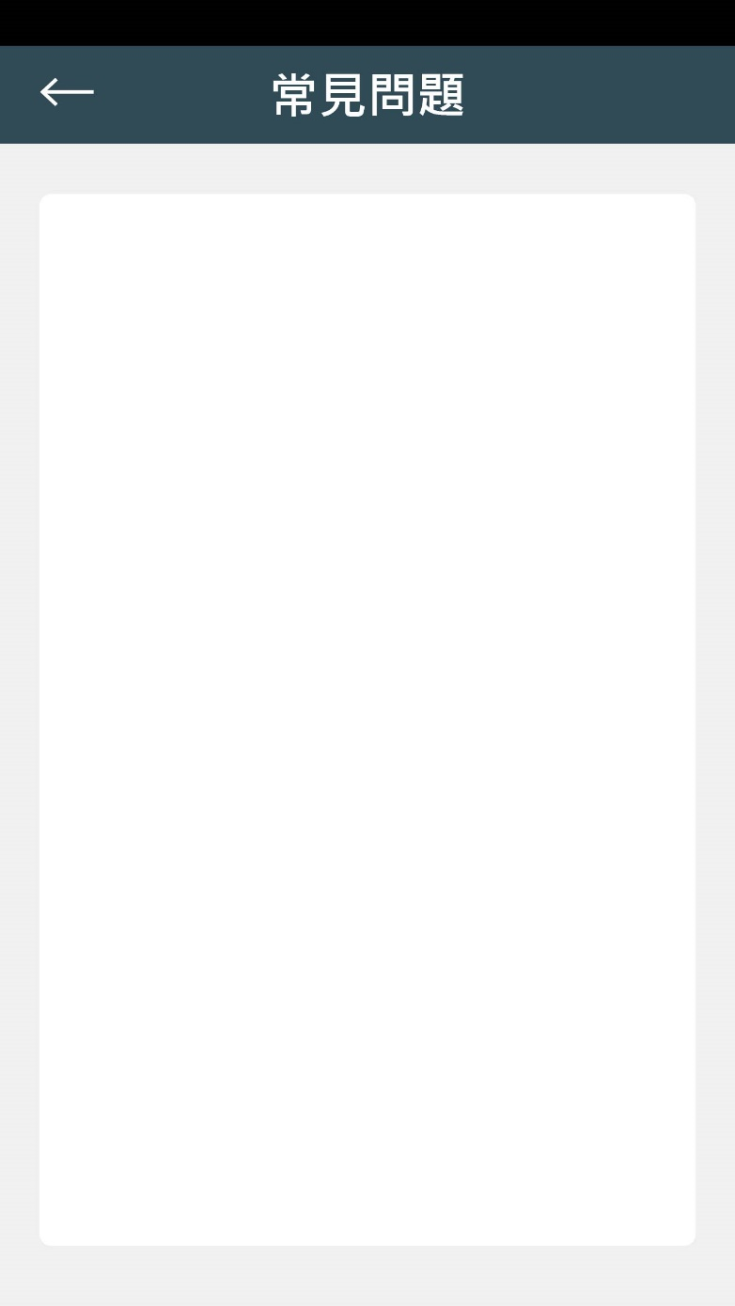
支援_DC06-1(常見問題)
上一頁：DC06
使用webview連結網站

Slide 18

支援_DC06-2(會員條款)
上一頁：DC06
使用webview連結網站

Slide 19
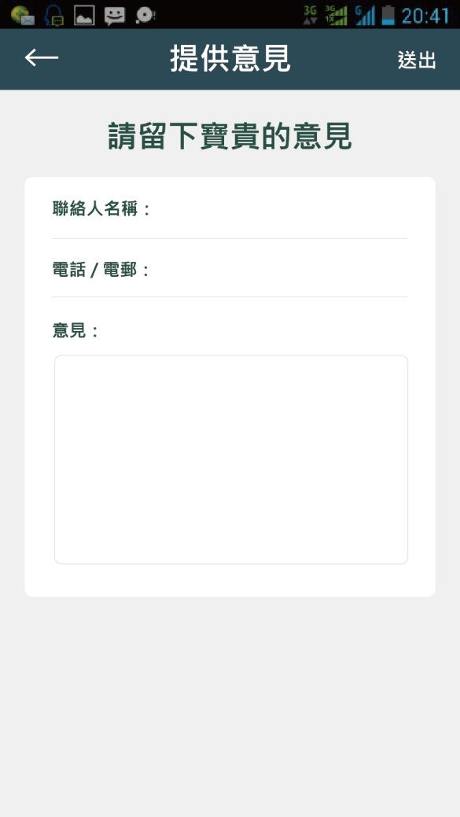
支援_DC06-3(提供意見)
上一頁：DC06
送出：儲存訊息後，回到DC06
必填檢查
(跳出後要能返回此畫面)

Slide 20
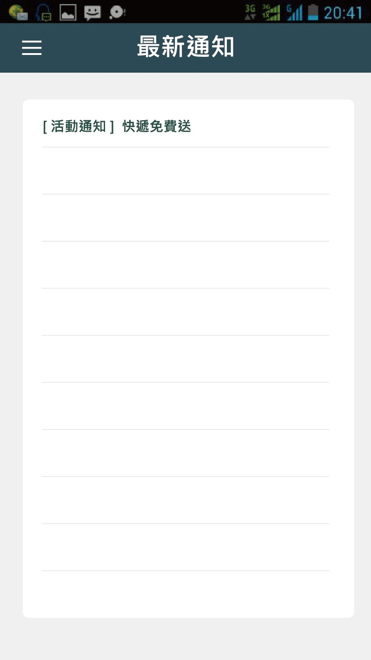
通知_DC07
按下資訊後，連到webview
按下選單：DC02
系統發佈最新通知
先推播到使用者的手機上

Slide 21
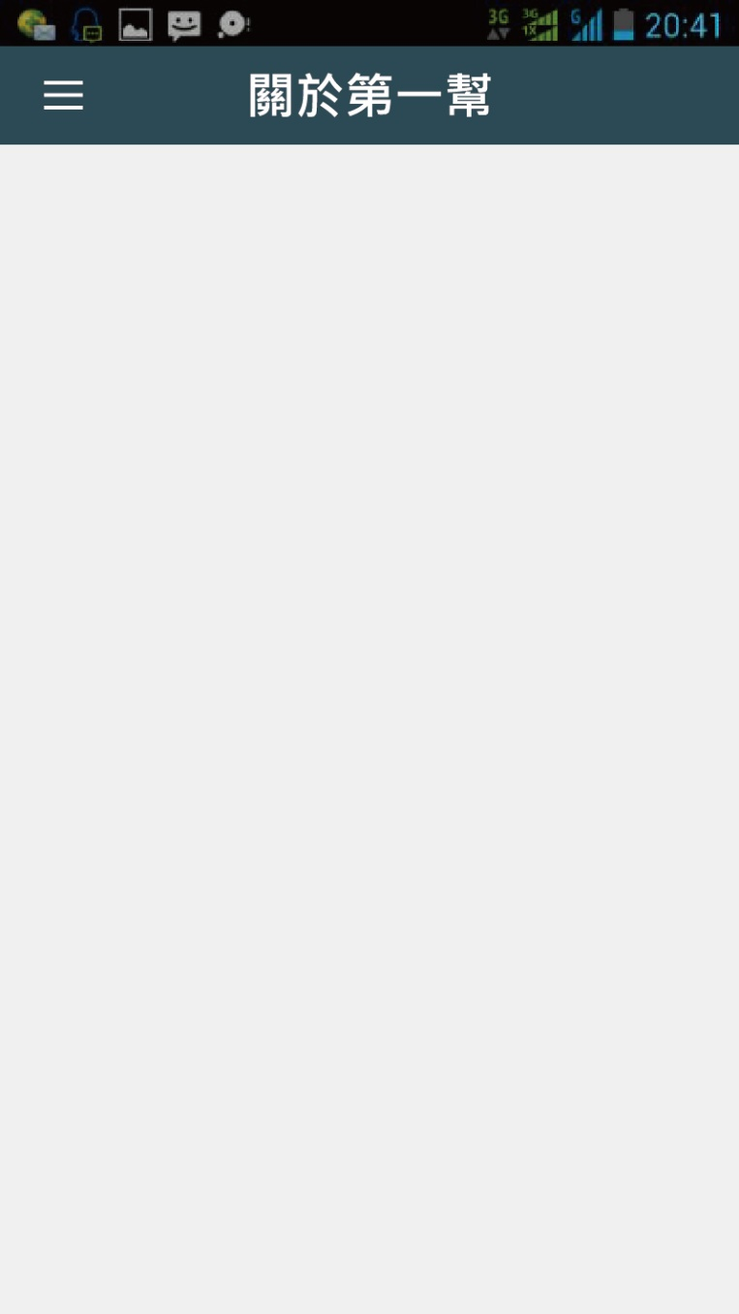
關於_DC08 (關於第一幫)
按下選單：DC02
連結webview

Slide 22
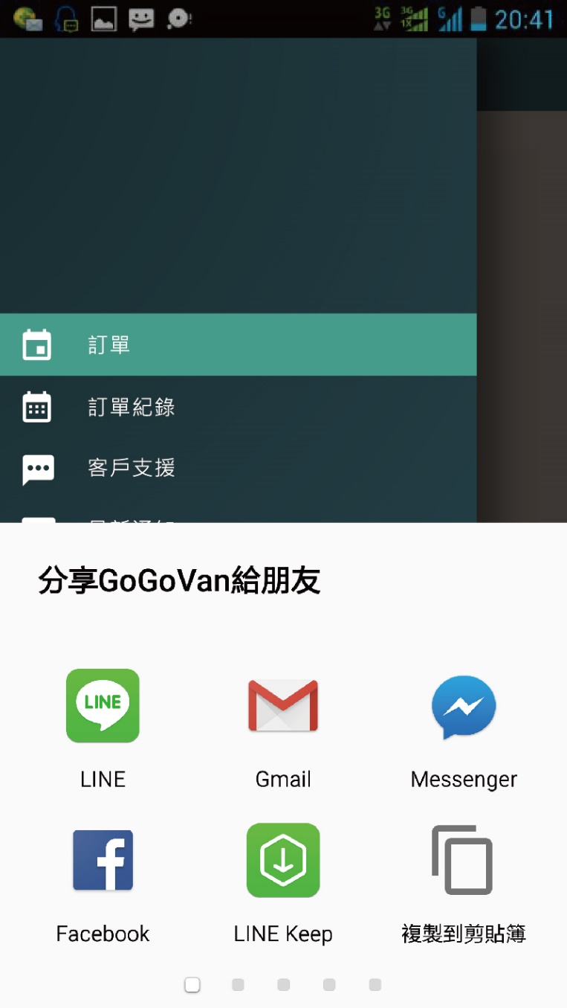
分享_DC09(分享給朋友)
按下選單：DC02

Slide 23
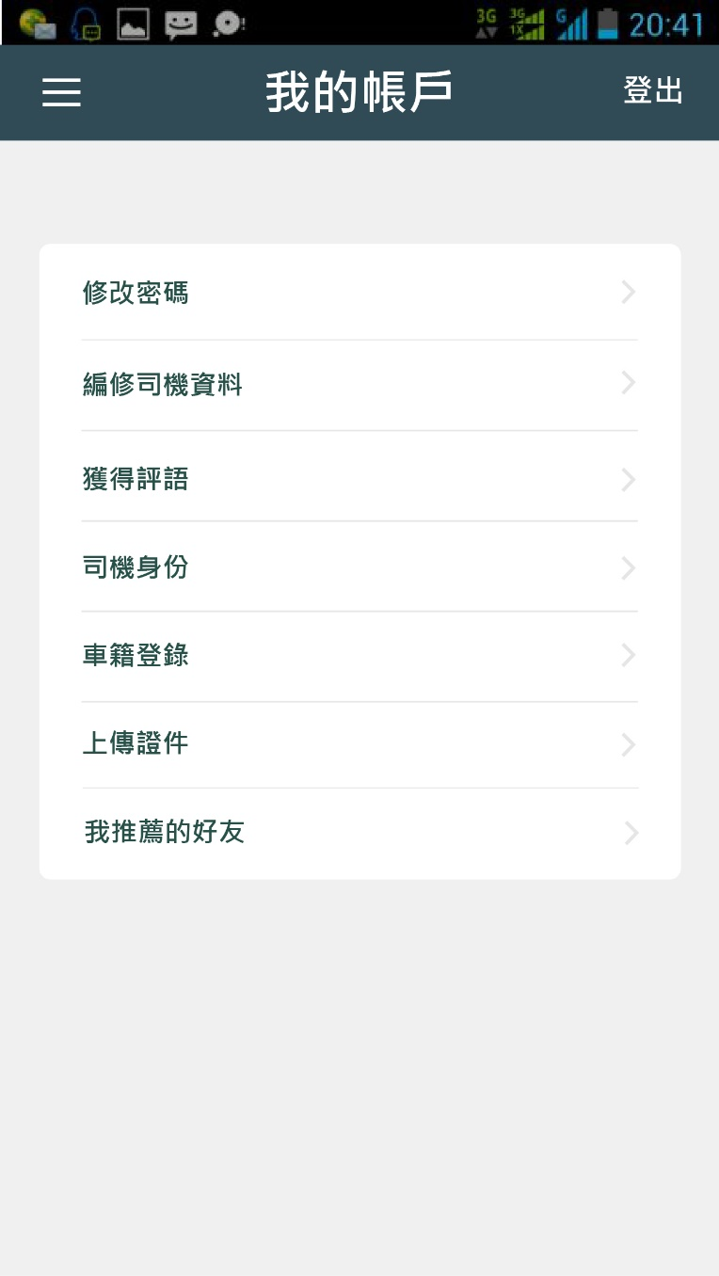
帳戶_DC10
按下選單：DC02
登出：提示「成功登出」 自動跳轉到「DA01」
修改密碼：DC10-1
編輯司機資料：DC10-2
獲得評語：DC10-3
司機身份：DC10-4
車籍登錄：DC10-5
上傳證件：DC10-6
我推薦的好友：DC10-7

Slide 24
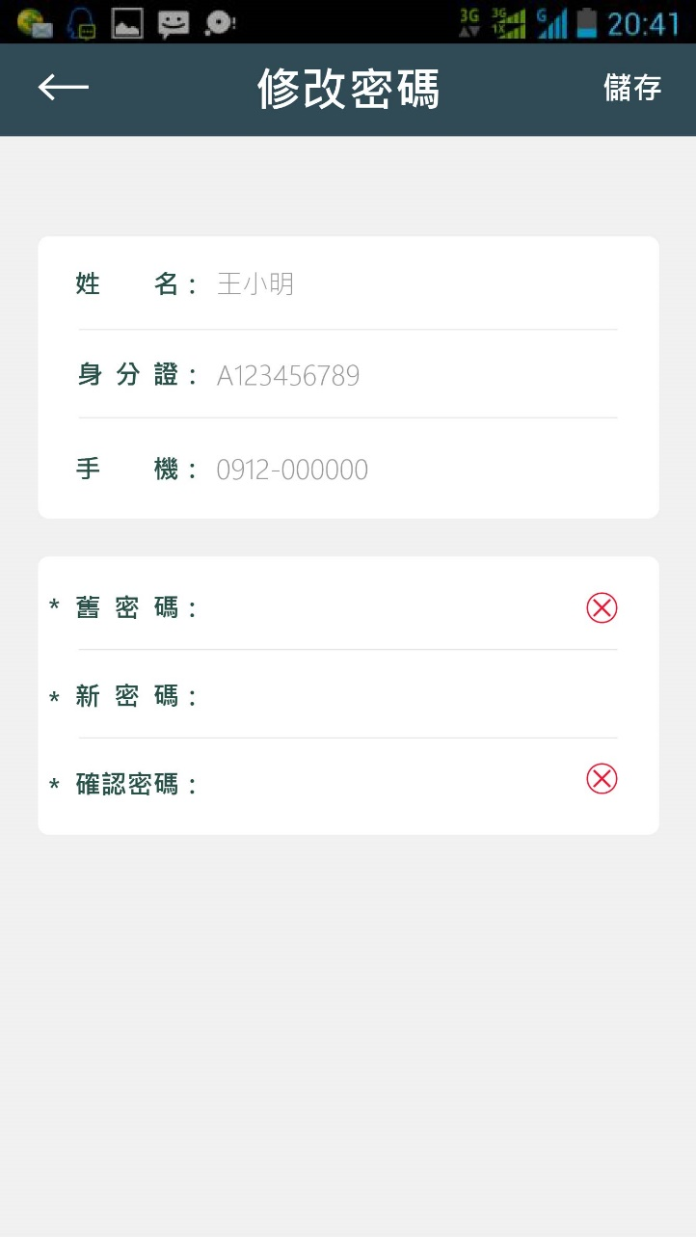
帳戶_DC10-1
上一頁：DC10
儲存：
1.檢查舊密碼是否正確
錯誤的話，打叉 出現提示「密碼錯誤」
2.檢查確認密碼是否與新密碼一致
錯誤的話，打叉 出現提示「確認密碼不一致」
3.皆正確，更改密碼
出現提示「密碼修改成功」
(跳出後要能返回此畫面)

Slide 25
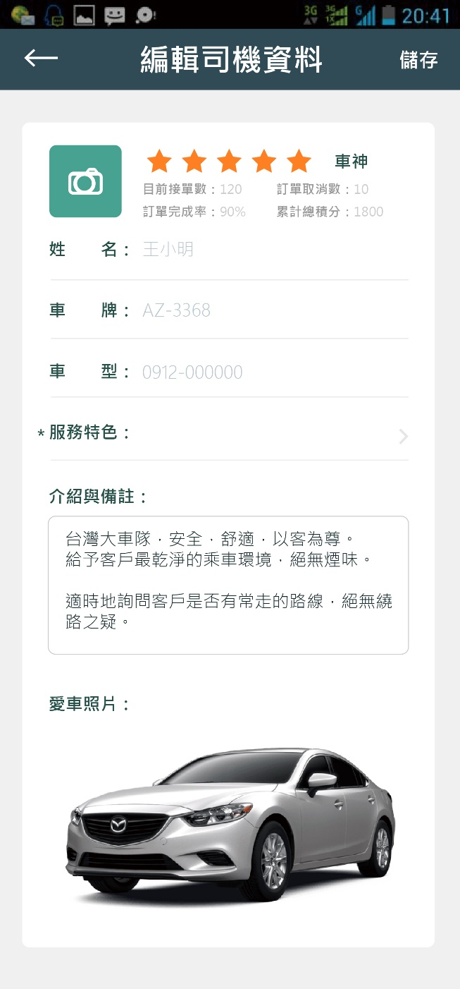
帳戶_DC10-2
上一頁：DC10
儲存：儲存資料提示「資料已儲存」
只有以下欄位可修改：
1.頭像(點頭像可開啟相機/相簿)
2.服務特色(下拉式選單)
3.介紹與備註(文字輸入框)
(跳出後要能返回此畫面)

Slide 26
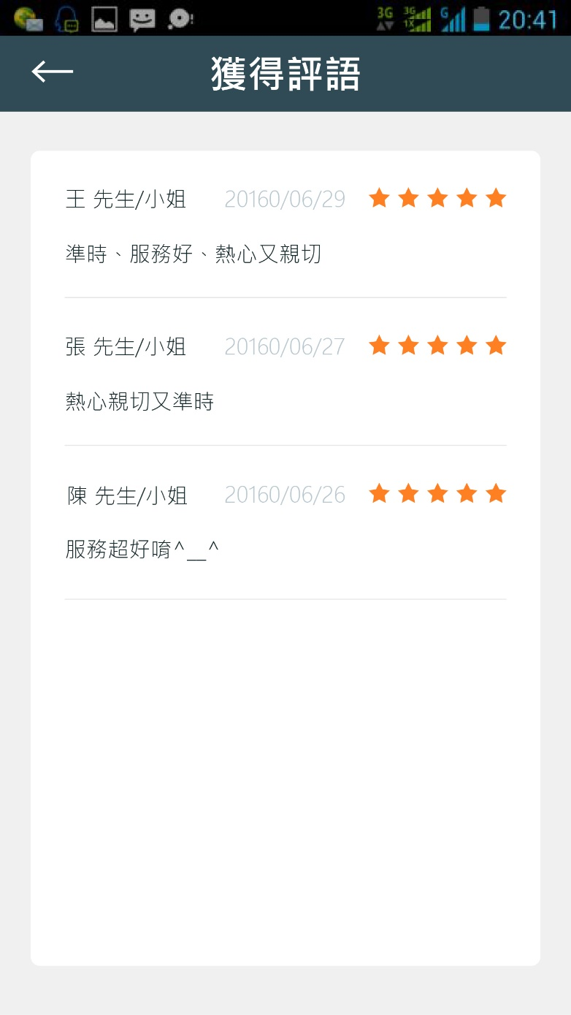
帳戶_DC10-3
上一頁：DC10
顯示 姓/先生小姐
直接顯示客戶評語、日期、星星數

Slide 27
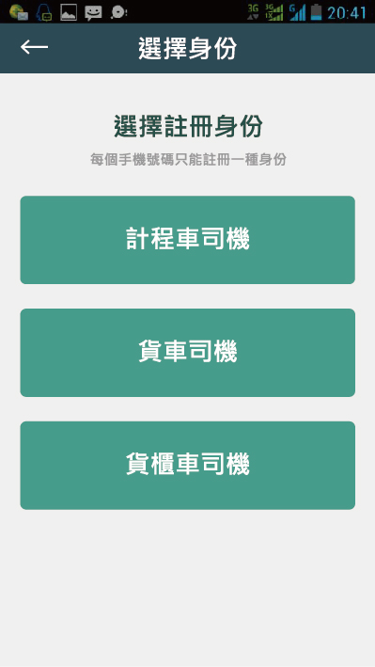
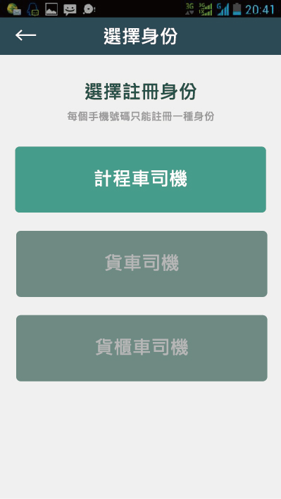
帳戶_DC10-4
上一頁：DC10
1.如果司機還沒選擇身份：
選身份後儲存資料。
2.如果司機已選身份：
其它身份的按鈕暗掉。
(跳出後要能返回此畫面)

Slide 28

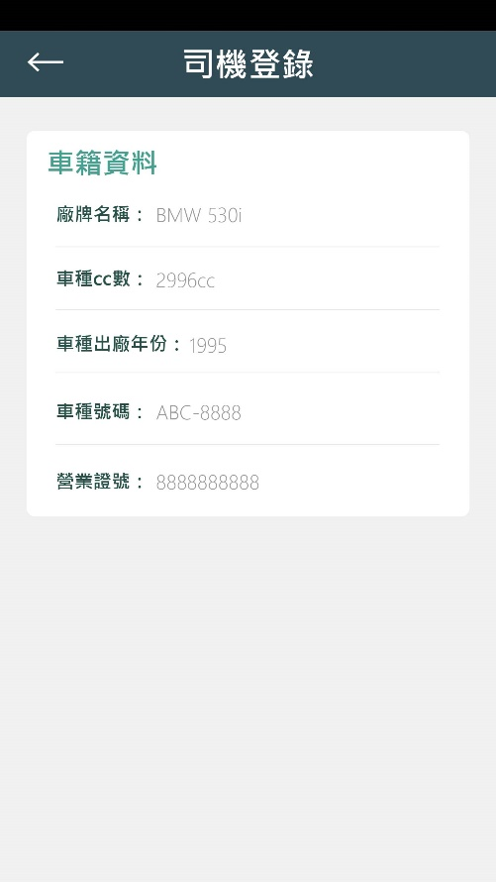
帳戶_DC10-5
1.全部資料必填
2.上一頁：DC10
3.如果司機還沒填資料：
填完資料按完成，先儲存資料
4.如果司機資料已全填：
列出目前資料(不可修改)
「完成」消失
(跳出後要能返回此畫面)

Slide 29
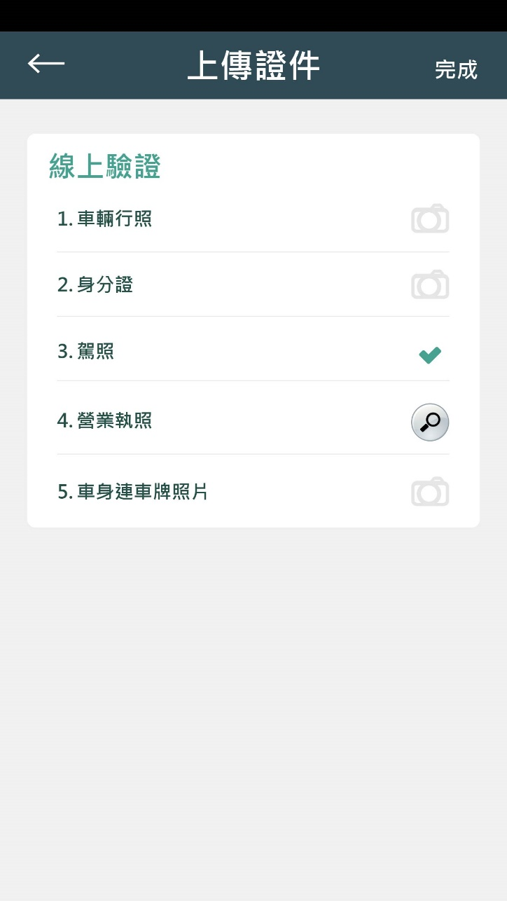
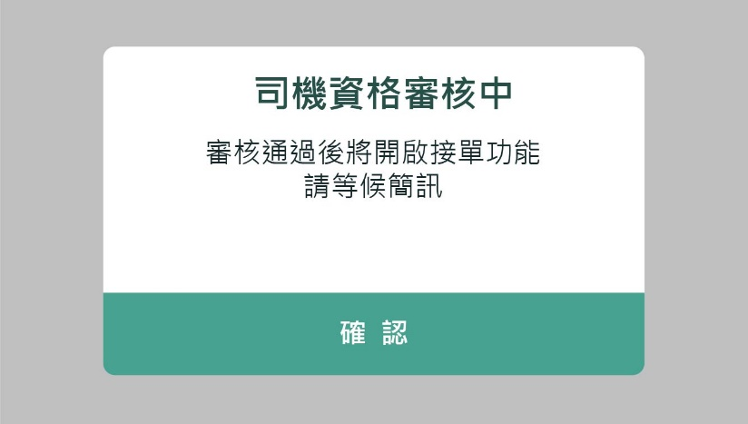
帳戶_DC10-6
1.上一頁：DC10
2.四種狀態
沒上傳、不通過、審核中、已通過
3. 還沒上傳照片或審核不通過： 出現「相機」圖案
4. 審核中：出現「放大鏡」圖案
5. 已通過：出現「勾勾」圖案
6.全部拍好後，按完成送出， 出現提示「司機資格審核中」
7.如果全部已打勾：「完成」消失
(跳出後要能返回此畫面)

Slide 30
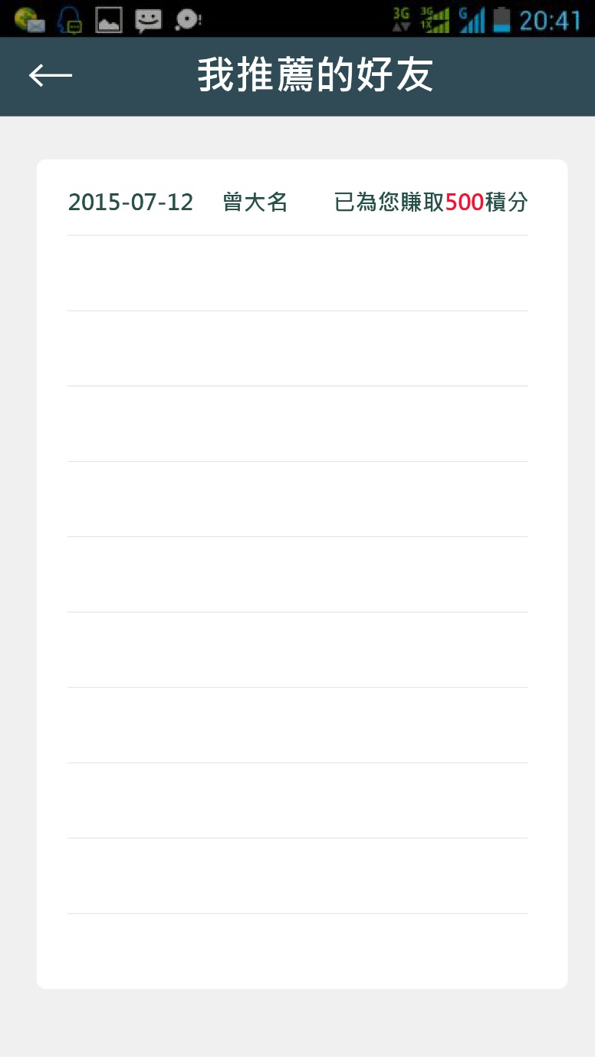
帳戶_DC10-7
1.上一頁：DC10
2.顯示因為我推薦而加入的好友，欄位 包括： A.好友加入日期
B.好友姓名
C.好友為我賺取的積分

Slide 31
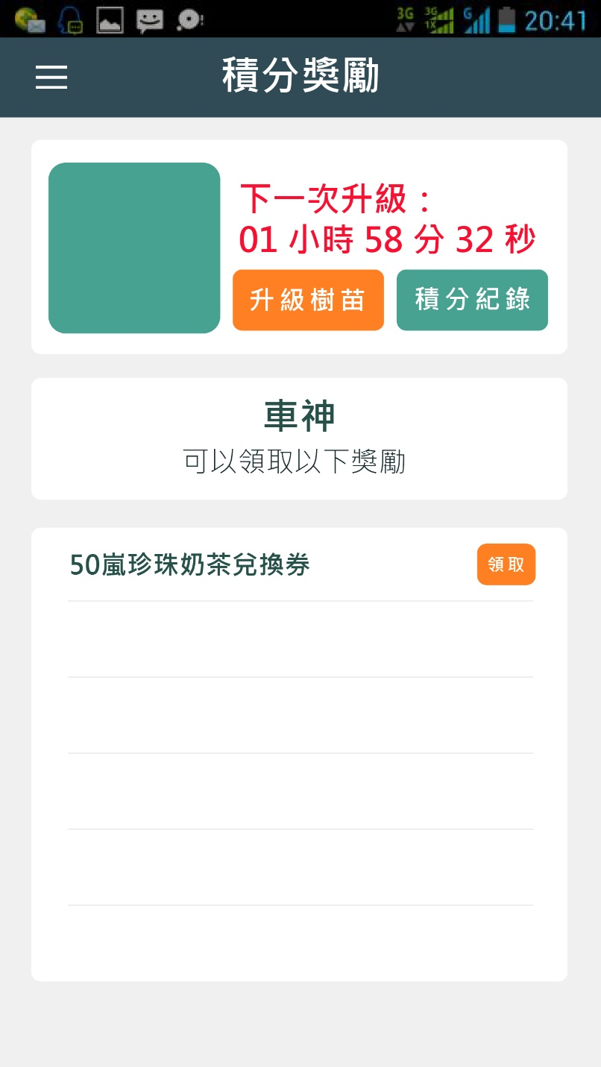
積分_DC12-1
1.側邊欄：DC02
2.綠色區塊會放5個階段的樹苗
每天重置從第0階段開始
按下升級，圖換成第1階段，按鈕鎖住 倒數計時2個小時
2小時後，按鈕解鎖
按下升級，圖換成第2階段，按鈕鎖住
依此類推到第4階段
第4階段時按下升級，累加積分1,000分
3.積分紀錄：前往DC12-2
4.車神：判斷目前階級
5.領取區：依目前階級顯示可領取的獎勵
(跳出後要能返回此畫面)

Slide 32
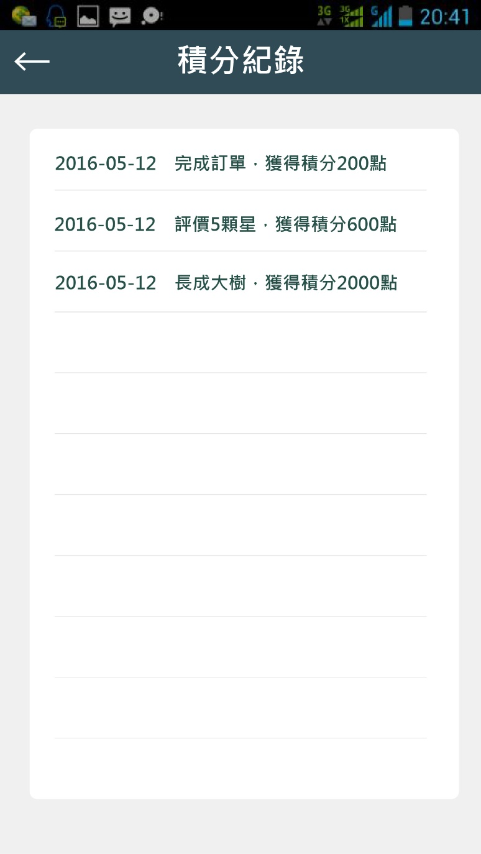
積分_DC12-2
1.上一頁：DC12-1
2.列出所有取得積分的紀錄
包含日期、方式、獲得積分

